Slide 1
▶ YouTube トレンド ランキング
2026年05月15日 · 急上昇 TOP 10 発表

Slide 2
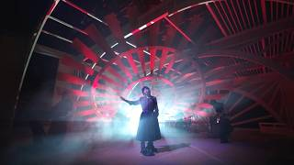
#10
＜期間限定公開＞Mrs. GREEN APPLE – クスシキ【LIVE on TBS “テレビ×ミセス”】
📺 Mrs. GREEN APPLE
👁 568,387 👍 35,364 💬 1,006 📈+48.3%
⏱ 3:13 · 公開41時間前
💡 公開1日で急上昇 50万再生の注目コンテンツ 前日比+48.3%で着実に成長

Slide 3

#9
モンストニュース[5/14]TVアニメ『SAKAMOTO DAYS』コラボ開催決定！限定キャラクターの真獣神化、獣神化・改情報も！【モンスト公式】
📺 モンスト（モンスターストライク）公式
👁 491,366 👍 5,424 💬 576 📈+55.5%
⏱ 38:40 · 公開19時間前
💡 公開19時間で急上昇入り！ 10万再生突破の話題作 前日比+55.5%と急拡散中

Slide 4
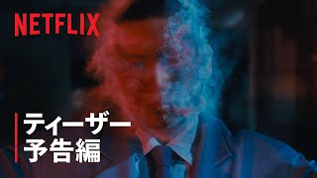
#8
「ガス人間」ティーザー予告編 - Netflix
📺 Netflix Japan
👁 481,640 👍 5,492 💬 719 📈+37.2%
⏱ 1:25 · 公開51時間前
💡 公開2日で急上昇 10万再生突破の話題作 前日比+37.2%で着実に成長

Slide 5

#7
キュートなキューたい (TV size)
📺 CUTIE STREET - Topic
👁 40,703 👍 2,072 💬 190
⏱ 1:30 · 公開11時間前
💡 公開11時間で急上昇入り！ 急上昇中の新興コンテンツ いいね率5.1%と視聴者の支持が非常に高い

Slide 6

#6
【マインクラフト】採掘したダイヤを使ってスロットで大勝ちしましょう【日常組】
📺 日常組
👁 121,525 👍 9,540 💬 505
⏱ 1:05:02 · 公開-5時間前
💡 公開-5時間で急上昇入り！ 10万再生突破の話題作 いいね率7.9%と視聴者の支持が非常に高い

Slide 7

#5
予告映像解禁！映画『時には懺悔を』8月28日（金）公開！
📺 ソニー・ピクチャーズ 映画
👁 72,965 👍 676 💬 47 📈+359.3%
⏱ 1:31 · 公開28時間前
💡 公開1日で急上昇 急上昇中の新興コンテンツ 前日比+359.3%の爆発的な伸び

Slide 8

#4
日向坂46『Empty』MUSIC VIDEO
📺 日向坂46 OFFICIAL YouTube CHANNEL
👁 136,280 👍 11,797 💬 1,963
⏱ 4:38 · 公開11時間前
💡 公開11時間で急上昇入り！ 10万再生突破の話題作 いいね率8.7%と視聴者の支持が非常に高い

Slide 9

#3
「 怖すぎる、間違いなく今年一怖い 」と噂のホラーゲーム『 悪意 』
📺 キヨ。
👁 709,407 👍 22,399 💬 1,329
⏱ 2:14:44 · 公開17時間前
💡 公開17時間で急上昇入り！ 50万再生の注目コンテンツ いいね率3.2%と好評価

Slide 10

#2
『機動警察パトレイバー EZY』 File 2 本予告 60秒
📺 バンダイナムコフィルムワークス チャンネル
👁 80,264 👍 2,768 💬 225
⏱ 1:01 · 公開4時間前
💡 公開4時間で急上昇入り！ 急上昇中の新興コンテンツ いいね率3.4%と好評価

Slide 11

🏆 NO. 1 🏆
かぐや (cv. 夏吉ゆうこ) & 月見ヤチヨ (cv. 早見沙織) - ワールドイズマイン CPK! Rem…
👁 1,142,152 👍 93,063 💬 2,569 ⏱ 4:57 📅 公開37時間前
💡 公開1日で急上昇 100万再生超の大ヒット 前日比+48.3%で着実に成長

Slide 12





🎬 エンタメ 人気動画 TOP 5
#1
いや勝つんかいw #おもしろ #エンタメ #ネタ #バズれ #shorts
📺 やっさん2 👁 19,142,145 👍 158,085 ⏱ 0:10 📅 2025-08-09
#2
無反応挑戦 w#おもしろ＃おもしろ動画＃エンタメ#お笑い#バラエティ#テレビ#バズれ…
📺 ネタ秒 👁 14,609,583 👍 41,784 ⏱ 0:17 📅 2025-09-26
#3
クビの真相は？【GOKKO】【ごっこ倶楽部】【企業研究】【エンタメ業界】【IT業界】…
📺 ごっこ倶楽部のウラ垢 - STUDIO GOKKO - 👁 12,780,792 👍 170,583 ⏱ 1:28 📅 2025-04-14
#4
狩野英孝のマイクラ実況が面白いwww#エンタメ #マイクラ #狩野英孝
📺 はるえもん 👁 11,683,687 👍 185,267 ⏱ 1:33 📅 2025-07-05
#5
ネプリーグ放送事故w #おもしろ #面白い #テレビ #エンタメ #お笑い #芸人 …
📺 やっさん2 👁 11,449,687 👍 132,066 ⏱ 0:18 📅 2025-11-01

Slide 13





🎮 ゲーム 人気動画 TOP 5
#1
たくさん食べてすくすく育つ！【MOD紹介】
📺 ウッドリィ 👁 24,734,285 👍 378,118 ⏱ 0:37 📅 2024-09-30
#2
感動のダブルスイカ‼️ #スイカゲーム #ゲーム実況 #サワヤンゲームズ
📺 にこみチャンネル 👁 20,445,034 👍 362,581 ⏱ 0:59 📅 2023-12-22
#3
全部ひっかかる人【しょぼんのアクション3D】 #ゲーム実況
📺 タン 👁 19,795,390 👍 389,841 ⏱ 1:00 📅 2023-09-28
#4
ロシア人を質問責めしたら反応がカワイイwwwww【Liar’s Bar/ライアーズバ…
📺 ゼロ / ZERO 👁 18,636,156 👍 547,087 ⏱ 0:44 📅 2024-12-11
#5
見たことの無い落ち方をする配信者#葉 #ゲーム実況 #切り抜き #onlyup
📺 葉ちゅべ 👁 18,307,542 👍 348,127 ⏱ 0:38 📅 2023-07-07

Slide 14
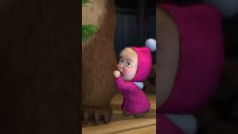


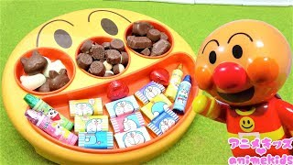

✨ アニメ 人気動画 TOP 5
#1
いえでマネしないでね！@MashaBearJAPAN #Shorts #マーシャとく…
📺 マーシャとくま - Masha and the Bear Japan 👁 1,725,220,857 👍 13,517,175 ⏱ 0:53 📅 2023-12-30
#2
赤ちゃん・子供向け 知育アニメ★数字をおぼえよう・アイスクリーム★Learn To …
📺 ノッカーナアニメーション nokkana animation 👁 254,462,638 👍 543,703 ⏱ 3:23 📅 2018-05-11
#3
TVアニメ『呪術廻戦』第2期「懐玉・玉折」ノンクレジットOPムービー／OPテーマ：キ…
📺 TOHO animation チャンネル 👁 139,730,606 👍 0 ⏱ 1:31 📅 2023-07-07
#4
フェイスランチ皿にお菓子を盛り付けよう！#アニメキッズ
📺 アニメキッズanimekids 👁 85,602,649 👍 0 ⏱ 14:52 📅 2017-07-12
#5
Mrs. GREEN APPLE「ライラック」MV - TVアニメ『忘却バッテリー』…
📺 Mrs. GREEN APPLE 👁 52,166,733 👍 179,530 ⏱ 4:53 📅 2024-07-04

Slide 15



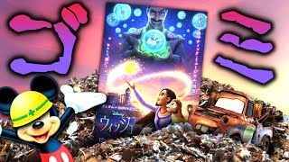

🍿 映画 人気動画 TOP 5
#1
歌舞伎町タワーの日本一高い映画館「109シネマズプレミアム新宿」を正直レビュー！
📺 正直レビュー 🍰🍛 👁 6,790,943 👍 119,410 ⏱ 1:00 📅 2025-03-15
#2
市川團十郎が語る映画「国宝」の率直な感想と歌舞伎への想い
📺 KABUKU. / 市川團十郎。 👁 3,486,075 👍 45,021 ⏱ 17:48 📅 2025-07-12
#3
名作映画を見た感想を嘘ついてる奴は誰だ！映画人狼バトル開始！
📺 東海オンエア 👁 3,317,747 👍 29,778 ⏱ 34:45 📅 2024-09-26
#4
ディズニー１００周年のゴミ『ウィッシュ』レビュー
📺 ホッカイロレン 👁 3,258,556 👍 43,146 ⏱ 12:56 📅 2023-12-19
#5
【2ch有益スレ】今まで見た映画の中で「一番最悪だった映画」挙げてけｗ
📺 2ch有益プラネット【ゆっくり解説】 👁 2,954,177 👍 35,293 ⏱ 0:59 📅 2023-10-19

